Slide 1
TRƯỜNG TIỂU HỌC THANH AM
TẬP ĐỌC – LỚP 5A

Slide 2
Ôn bài cũ:
Bài: Người công dân số Một
1/ Đọc phân vai đoạn 1.

Slide 3
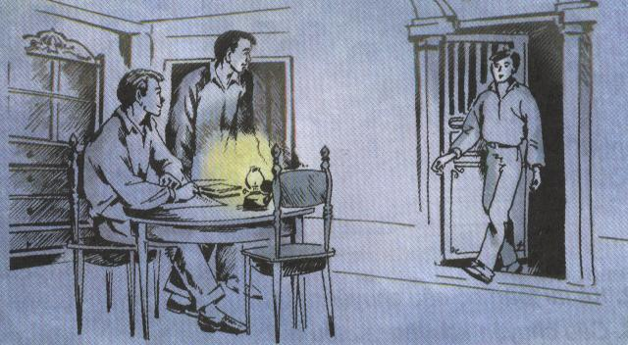
Notes:
Gthieu bài ➔ ghi đề

Slide 4
Tập đọc:
NGƯỜI CÔNG DÂN SỐ MỘT (tiếp theo)
Theo Hà Văn Cầu – Vũ Đình Phòng
Luyện đọc:
+ Đoạn 1: Từ đầu ... Lại còn say sóng nữa …
+ Đoạn 2: Phần còn lại.
Notes:
Luyện đọc: Hdan đọc từ khó➔ 1hs đọc bài ➔ Chia đoạn

Slide 5
Luyện đọc:
+ Lấy tiền đâu mà đi ? Tiền đây chứ đâu ? Đi ngay có được không, anh ?
+ Lấy tiền đâu mà đi ?
Tiền đây chứ đâu ? Đi ngay có được không, anh ?
Notes:
Hs đọc TiếP nối lần 1➔ Phát hiện từ khó➔ Gv ghi bảng lớp, ➔ Hs luyện đọc ➔ Luyện đọc câu khó

Slide 6
Luyện đọc:
Tìm hiểu bài:
+ Lấy tiền đâu mà đi ? Tiền đây chứ đâu ? Đi ngay có được không, anh ?
- Súng thần công
Notes:
Hs đọc TiếP nối lần 1➔ Phát hiện từ khó➔ Gv ghi bảng lớp, ➔ Hs luyện đọc ➔ Luyện đọc câu khó

Slide 7
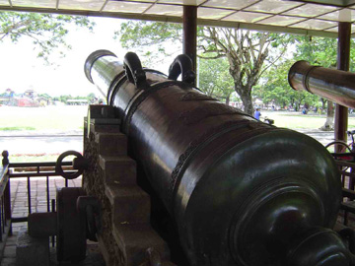

Slide 8
Luyện đọc:
Tìm hiểu bài:
+ Lấy tiền đâu mà đi ? Tiền đây chứ đâu ? Đi ngay có được không, anh ?
- Súng thần công
- Hùng tâm tráng khí
- Tàu La-tút-sơ Tơ-rê-vin
Notes:
Hs đọc TiếP nối lần 1➔ Phát hiện từ khó➔ Gv ghi bảng lớp, ➔ Hs luyện đọc ➔ Luyện đọc câu khó

Slide 9
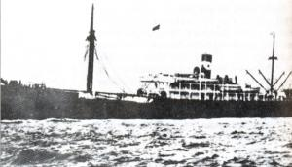
Tàu La-tút-sơ Tơ-rê-vin

Slide 10
Luyện đọc:
Tìm hiểu bài:
+ Lấy tiền đâu mà đi ? Tiền đây chứ đâu ? Đi ngay có được không, anh ?
- Súng thần công
- Hùng tâm tráng khí
- Tàu La-tút-sơ Tơ-rê-vin
- Biển Đỏ
- A - lê - hấp
Notes:
Hs đọc TiếP nối lần 1➔ Phát hiện từ khó➔ Gv ghi bảng lớp, ➔ Hs luyện đọc ➔ Luyện đọc câu khó

Slide 11
Tìm hiểu bài:
Anh Lê có tâm lí tự ti, cam chịu cảnh sống nô lệ vì cảm thấy mình nhỏ bé so với sức mạnh vật chất của kẻ xâm lược.
Còn anh Thành thì không cam chịu, ngược lại rất tin tưởng ở việc ra nước ngoài tìm hiểu để về cứu dân, cứu nước.
Câu 1: Anh Lê, anh Thành đều là những thanh niên yêu nước, nhưng giữa họ có gì khác nhau?

Slide 12
Tìm hiểu bài:
Câu 2. Quyết tâm của anh Thành đi tìm đường cứu nước được thể hiện qua những lời nói, cử chỉ nào?
Lời nói: Để giành lại non sông, chỉ có hùng tâm tráng khí chưa đủ…..
Cử chỉ: xòe hai bàn tay ra: “Tiền đây chứ đâu”…
Notes:
Nêu CH 2 ➔ TL➔ Giảng câu nói của anh Mai➔ Gthich Biển đỏ và a-lê-hấp
-➔Giải thích “công dân” ➔ Nêu CH3 và TL

Slide 13
Tìm hiểu bài:
Câu 3: Người công dân số một trong đoạn kịch là ai? Vì sao có thể gọi như vậy?
Người công dân số một trong đoạn kịch chính là Bác Hồ kính yêu. Có thể nói như vậy vì, Nguyễn Tất Thành có ý thức tìm đường cứu nước từ rất sớm và đã lãnh đạo nhân dân giành được độc lập tự do.

Slide 14
Tập đọc:
NGƯỜI CÔNG DÂN SỐ MỘT (tiếp theo)
Theo Hà Văn Cầu – Vũ Đình Phòng
Nội dung:
Ca ngợi lòng yêu nước, tầm nhìn xa và quyết tâm cứu nước của người thanh niên yêu nước Nguyễn Tất Thành.
.
Notes:
hs đọc

Slide 15
Tập đọc:
NGƯỜI CÔNG DÂN SỐ MỘT (tiếp theo)
Theo Hà Văn Cầu – Vũ Đình Phòng
* Luyện đọc diễn cảm:
Anh Thành: hồ hởi, phấn chấn.
Anh Lê: quan tâm, lo lắng.
Anh Mai: điềm tĩnh, từng trải.
Notes:
Tìm giọng đọc➔ 4 hs đọc lại 4 đoạn➔Luyện đọc diễn cảm

Slide 16
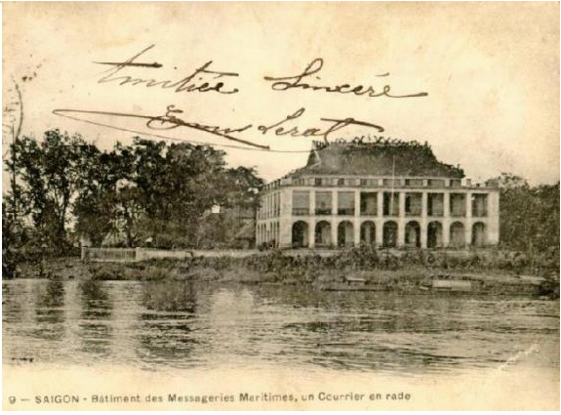
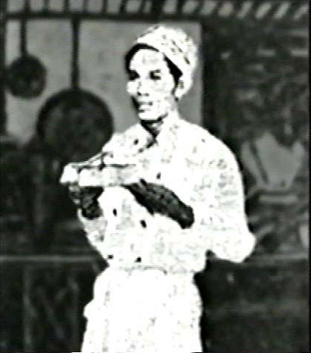
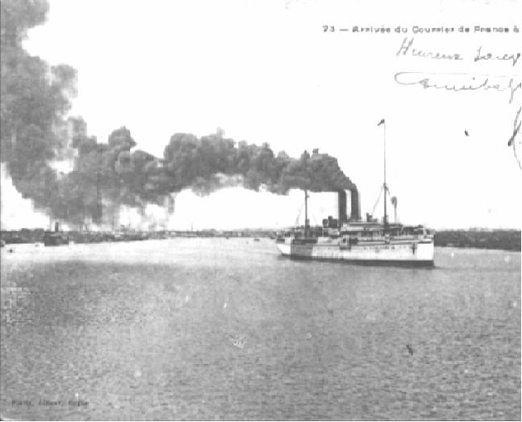

Slide 17
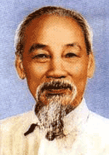
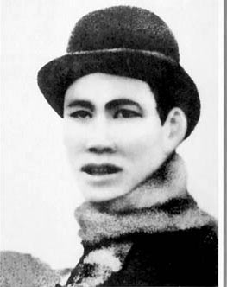

Slide 18
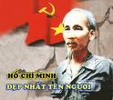

Slide 19
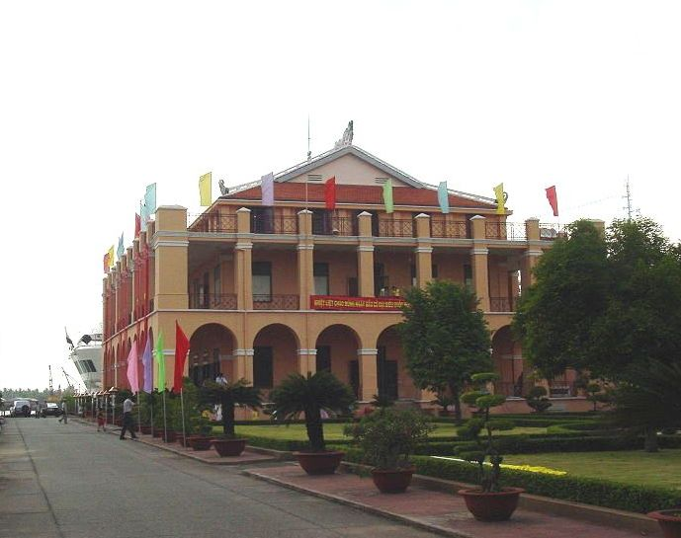
Tập đọc:
NGƯỜI CÔNG DÂN SỐ MỘT (tiếp theo)
Theo Hà Văn Cầu – Vũ Đình Phòng
Bến Nhà Rồng ngày nay (Viện bảo tàng Hồ Chí Minh)

Slide 20
Chúc các em học tập tốt!

